Slide 1

我的心哪
（十）

Slide 2
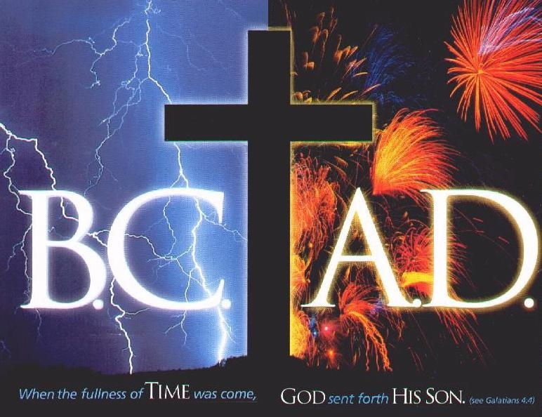
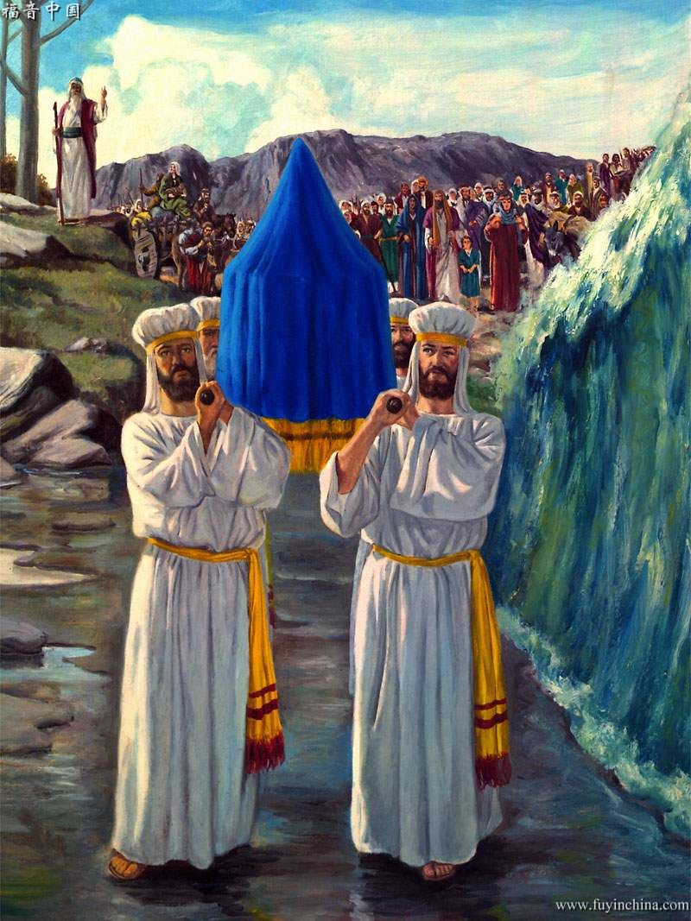
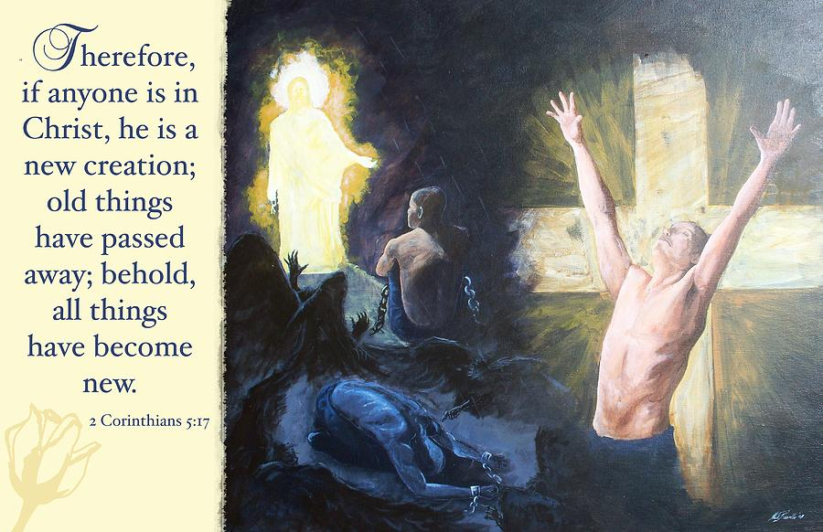

Slide 3
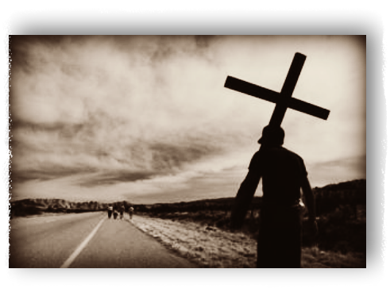
如何处理旧人（天然人）的良善
加6:14 但我断不以别的夸口，只夸我们主耶稣基督的十字架；因这十字架，就我而论，世界已经钉在十字架上；就世界而论，我已经钉在十字架上。6:15 受割礼不受割礼都无关紧要，要紧的就是作新造的人。6:16 凡照此理而行的，愿平安、怜悯加给他们，和神的以色列民。

Slide 4
如何处理旧人（天然人）的良善
腓3:7 只是我先前以为与我有益的，我现在因基督都当作有损的。3:8 不但如此，我也将万事当作有损的，因我以认识我主基督耶稣为至宝。我为他已经丢弃万事，看作粪土，为要得着基督；3:9 并且得以在他里面，不是有自己因律法而得的义，乃是有信基督的义，就是因信神而来的义。

Slide 5

神/圣灵/天上的事
灵
魂
体
物质世界/地上的事

Slide 6


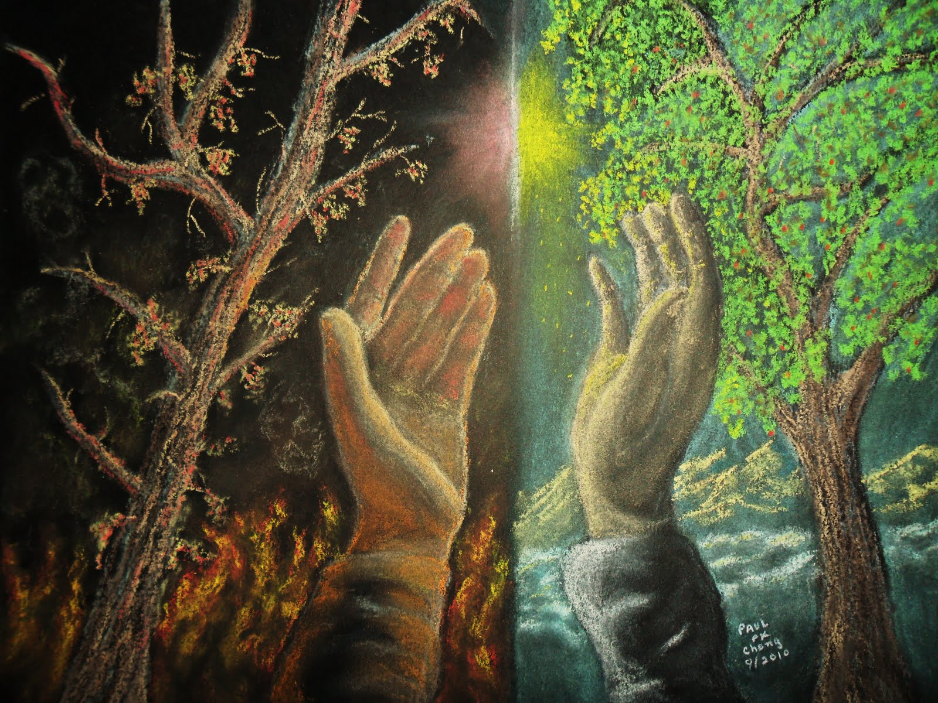
人的心(heart)
箴 4:23 你要保守你心，胜过保守一切（或译：你要切切保守你心），因为一生的果效是由心发出。

Slide 7

一个可以帮助理解的示意图
灵
魂
体
可 12:30 你要尽心（heart）、尽性 （soul）、尽意（mind）、尽力（might）爱主你的神。
内心相信的话语

Slide 8



人心：属灵的接受与转化器

Slide 9

仇敌如何影响我们的人生
灵
魂
体
内心相信的话语

Slide 10
心意更新
灵
魂
体
内心相信的话语
内心相信
的话语

Slide 11
心意更新
灵
魂
体
内心相信
的话语
内心相信
的话语

Slide 12
人心：真正的属灵战场
灵
魂
体
内心相信的话语
内心相信的话语

Slide 13
人心：真正的属灵战场
我
内心相信的真理
内心相信的谎言

Slide 14
人心：真正的属灵战场
我
内心相信的真理
内心相信的谎言

Slide 15
人心：真正的属灵战场
新我
肉体
内心相信的真理
内心相信的谎言

Slide 16
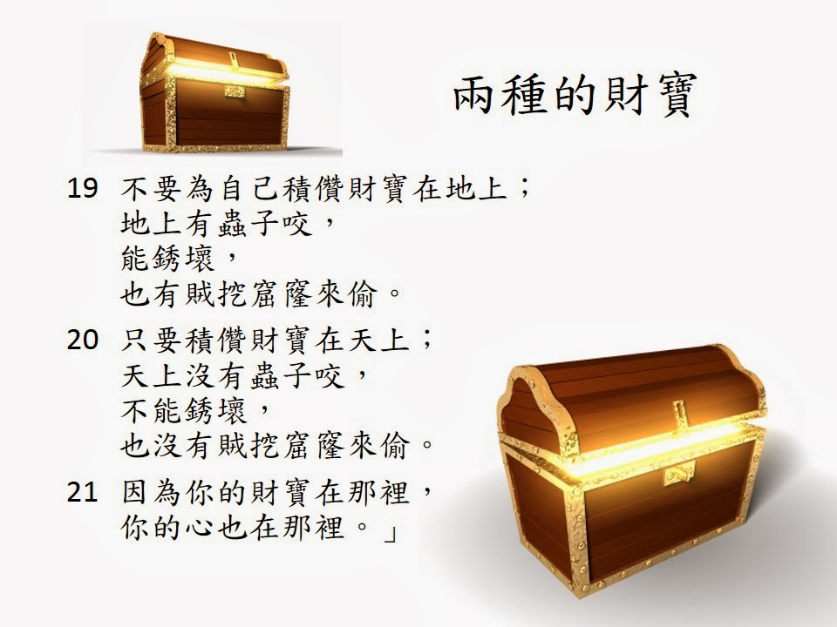


Slide 17
“我”到底是谁？
弗 4:18 他们心地昏昧，与神所赐的生命隔绝了，都因自己无知，心里刚硬； Eph 4:18 Having the understanding darkened, being alienated from the life of God through the ignorance that is in them, because of the blindness of their heart:

Slide 18
“我”到底是谁？
申 4:29 但你们在那里必寻求耶和华你的神。你尽心尽性寻求他的时候，就必寻见。Deut 4:29 But if from thence thou shalt seek the LORD thy God, thou shalt find him, if thou seek him with all thy heart and with all thy soul.

Slide 19
“我”到底是谁？
林后 4:6 那吩咐光从黑暗里照出来的神，已经照在我们心里，叫我们得知神荣耀的光显在耶稣基督的面上。 2Cor 4:6 For God, who commanded the light to shine out of darkness, hath shined in our hearts, to give the light of the knowledge of the glory of God in the face of Jesus Christ.

Slide 20
“我”到底是谁？
申 30:6 耶和华你 神必将你心里和你后裔心里的污秽除掉，好叫你尽心尽性爱耶和华你的 神，使你可以存活。 Deut 30:6 And the LORD thy God will circumcise thine heart, and the heart of thy seed, to love the LORD thy God with all thine heart, and with all thy soul, that thou mayest live.

Slide 21
“我”到底是谁？
耶 31:33 耶和华说：那些日子以后，我与以色列家所立的约乃是这样：我要将我的律法放在他们里面，写在他们心上。我要作他们的 神，他们要作我的子民。

Slide 22
“我”到底是谁？
结 11:19-20 我要使他们有合一的心，也要将新灵放在他们里面，又从他们肉体中除掉石心，赐给他们肉心， 使他们顺从我的律例，谨守遵行我的典章。他们要作我的子民，我要作他们的 神。

Slide 23
“我”到底是谁？
结 18:31-32 你们要将所犯的一切罪过尽行抛弃，自做一个新心和新灵。以色列家啊，你们何必死亡呢？ 主耶和华说：我不喜悦那死人之死，所以你们当回头而存活。

Slide 24
“我”到底是谁？
太 5:8 清心的人有福了！因为他们必得见神。 Matt 5:8 Blessed are the pure in heart: for they shall see God.

Slide 25
“我”到底是谁？
来 3:12-13 弟兄们，你们要谨慎，免得你们中间或有人存着不信的恶心，把永生神离弃了。 总要趁着还有今日，天天彼此相劝，免得你们中间有人被罪迷惑，心里就刚硬了。

Slide 26
“我”到底是谁？
诗 20:4 将你心所愿的赐给你，成就你的一切筹算。
Ps 20:4 Grant thee according to thine own heart, and fulfil all thy counsel.

Slide 28

约书亚记
13:1 约书亚年纪老迈，耶和华对他说：你年纪老迈了，还有许多未得之地，
13:2 就是非利士人的全境和基述人的全地。
13:3 从埃及前的西曷河往北，直到以革伦的境界，就算属迦南人之地。有非利士人五个首领所管的迦萨人、亚实突人、亚实基伦人、迦特人、以革伦人之地，并有南方亚卫人之地。

Slide 29
约书亚记
13:4 又有迦南人的全地，并属西顿人的米亚拉到亚弗，直到亚摩利人的境界。
13:5 还有迦巴勒人之地，并向日出的全利巴嫩，就是从黑门山根的巴力迦得，直到哈马口。
13:6 山地的一切居民，从利巴嫩直到米斯利弗玛音，就是所有的西顿人，我必在以色列人面前赶出他们去。你只管照我所吩咐的，将这地拈阄分给以色列人为业。 。 。

